Slide 1
方差分析

Slide 2
主要内容
7.1 单因素方差分析
习题7.1-2讲解

Slide 3
方差分析
方差分析是统计检验的一种。由英国著名统计学家：R.A.FISHER推导出来的，也叫F 检验。用于多个样本间均数的比较。
方差是描述变异的一种指标，方差分析也就是对变异的分析。
方差分析是按照设计类型将变量的总变异分解为若干部分，再通过比较各部分的变异做出统计推断的检验方法。

Slide 4


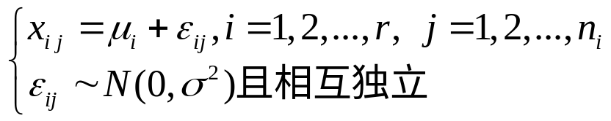
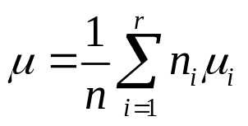
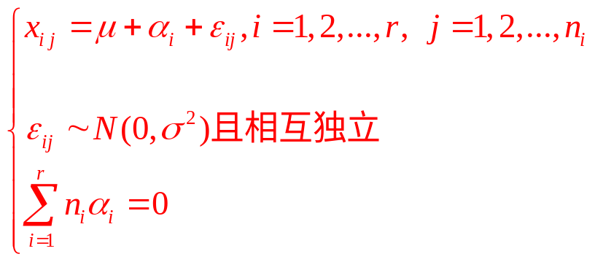

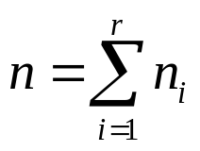
单因素方差分析
单因素方差分析数据
水平
A1
A2
.
Ai
.
Ar
观 测 值
x₁₁ x₁₂ … x_{1n1}
x₂₁ x₂₂ … x_{2n2}
. . .
x_{i1} x_{i2} … x_{ini}
. . .
x_{r1} x_{r2} … x_{rnr}
总体
N(μ₁,σ²)
N(μ₂,σ²)
.
N(μ_{i},σ²)
.
N(μ_{r},σ²)
x_{ij}表示在因素的第i个水平
下的第j次试验的试验结果.
记为第i个正态总体，
且每个X_{i}独立
数学模型：
比较因素A的r个水平的差异只需比较它们的均值；所以：
H0: μ₁= μ₂=…= μ_{r}
α₁= α ₂=…= α _{r}

Slide 5


方差的齐次性检验
方差分析的条件：
可加性。假设模型是线性可加模型，每个处理效应与随机误差是可以叠加的，即:
独立正态性。试验误差应当服从正态分布:X_{i}~N(μ_{i},σ²) ，且相互独立.
方差齐次性。各处理组(水平)总体方差相等，

Slide 6
关于例7.1和7.3小结：
方差检验 |  | 7.1 | 7.3
假设
误差正态性
4因子全部正态分布
A1,A2不是正态分布,A3是正态分布(正态性弱)
方差齐次性
满足
满足
A的4个因子(均值)无显著差异
方差分析
A的3个因子(均值)有显著差异
均值的多重比较
A1与A2，A1与A3有显著差异；
但是A2与A3无显著差异
不需要检验
注：例7.3不满足方差检验的基本假设，所以方差检验的结果不可信。

Slide 7


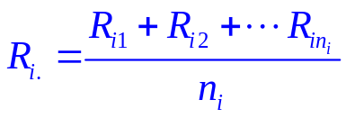

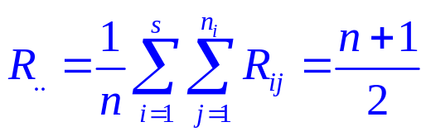
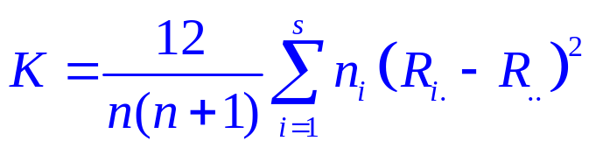
7.1.6 Kruskal-Wallis秩和检验:
方差分析时，采集的数据如果不能满足方差分析3个假设，则检验结果将失效 (比如例7.3) 。
为去掉数据分布的影响，采用秩统计量，在比较2个以上的总体时，广泛使用Kruskal-Wallis秩和检验。
H0:各处理方法的效果(因子)无显著差异
水平
A₁
A₂
.
A_{i}
.
A_{s}
观 测 值
x₁₁ x₁₂ … x_{1n1}
x₂₁ x₂₂ … x_{2n2}
. . .
x_{i1} x_{i2} … x_{ini}
. . .
x_{s1} x_{s2} … x_{sns}
求所有观测值的秩
R₁₁ < R₁₂ < … < R_{1n1}
R₂₁ < R₂₂ < … < R_{2n2}
. . .
R_{i1} < R₂ < … < R_{ini}
. . .
R_{s1} < R_{s2} < … < R_{sns}
拒绝域:K≥c

Slide 8
R函数kruskal.test()及其例7.7
例7.7为了比较属同一类的4种不同食谱的营养效果，将25只老鼠随机地分为4组，每组分别是8只，4只，7只和6只，各采用食谱甲、乙、丙、丁喂养。假设其他条件均保持相同，12周后测得体重增加量如表，对于α=0.05，检验各食谱的营养效果是否有显著差异。
食谱 | 体重增加量
甲 | 164 | 190 | 203 | 205 | 206 | 214 | 228 | 257
乙 | 185 | 197 | 201 | 231
丙 | 187 | 212 | 215 | 220 | 248 | 265 | 281
丁 | 202 | 204 | 207 | 227 | 230 | 276
R实现：
x=scan('dataexample707.txt')
g=factor(rep(1:4,c(8,4,7,6)))
food=data.frame(x,g)
kruskal.test(x~g,data=food)
H0:各食谱的营养效果无显著差异
Kruskal-Wallis rank sum test
data: x by g
Kruskal-Wallis chi-squared = 4.213, df = 3, p-value = 0.2394
H0不是小概率事件，H0假设成立

Slide 9
方差分析：
#假设成立的检验：
shapiro.test(x[g==1]) p-value = 0.828
shapiro.test(x[g==2]) p-value = 0.4741
shapiro.test(x[g==3]) p-value = 0.7506
shapiro.test(x[g==4]) p-value = 0.08516
bartlett.test(x~g,data=food) p-value = 0.8175
#方差齐次性检验，结果通过
#假设成立的情况下，进行方差分析
food.sol=aov(x~g,data=food)
> summary(food.sol)
Df Sum Sq Mean Sq F value Pr(>F)
g 3 3308.1 1102.69 1.378 0.2769
Residuals 21 16803.9 800.19
#各因子正态检验，结果全部通过
H0不是小概率事件，H0假设成立,与kruskal-wallis结果一致

Slide 10
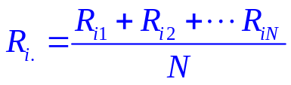
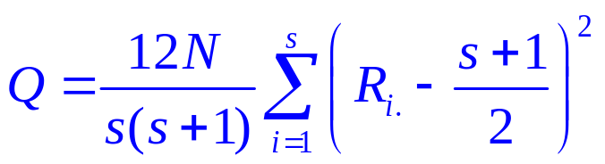
7.1.7 friedman秩和检验
例如, 同个年龄段中比较药品的疗效比不分年龄来比较疗效要合理；在同一个部位比较不同的材料要比混合起来比较要合理等等。这里要引进的Friedman秩和检验。
年龄段、部位段组成配伍组。
H0:各处理方法的效果(因子)无显著差异
配伍组
A₁
A₂
.
A_{i}
.
A_{s}
b1 b2 … bN
x₁₁ x₁₂ … x_{1n1}
x₂₁ x₂₂ … x_{2n2}
. . .
x_{i1} x_{i2} … x_{ini}
. . .
x_{s1} x_{s2} … x_{sns}
纵向求bi的秩
R₁₁ R₁₂ … R_{1N}
R₂₁ R₂₂ … R_{2N}
. . .
R_{i1} R_{i2} … R_{iN}
. . .
R_{s1} R_{s2} … R_{sN}
拒绝域:Q≥c

Slide 11
R函数friedman.test()及其例7.8
例7.8 24只小鼠按不同窝别分为8个区组，再把每个区组中的观察单位随机分配到3种不同的饲料组，喂养一定时间后，测得小鼠肝中铁含量，结果如表，试分析不同饲料的小鼠肝中的铁含量是否不同。
窝别（配伍组） | 1 | 2 | 3 | 4 | 5 | 6 | 7 | 8
饲料A | 1 | 1.01 | 1.13 | 1.14 | 1.7 | 2.01 | 2.23 | 2.63
饲料B | 0.96 | 1.23 | 1.54 | 1.96 | 2.94 | 3.68 | 5.59 | 6.96
饲料C | 2.07 | 3.72 | 4.5 | 4.9 | 6 | 6.84 | 8.23 | 10.33
## Default S3 method: friedman.test(y, groups, blocks, ...)
R实现：
x=scan('dataexample708.txt')
mx=as.matrix(x)
dim(mx)=c(8,3)
friedman.test(mx)
p-value = 0.0008047
H0是小概率事件，H0假设不成立:铁含量不同.
If y is a matrix, groups and blocks are obtained from the column and row indices, respectively.

Slide 12
关于gl()函数
Generate factors by specifying the pattern of their levels.
Usage
gl(n, k, length = n*k, labels = 1:n, ordered = FALSE)
n:an integer giving the number of levels.
k:an integer giving the number of replications
length :an integer giving the length of the result.
labels ：an optional vector of labels for the resulting factor levels.
1 1.01 1.13 1.14 1.7 2.01 2.23 2.63 0.96 1.23 1.54 1.96 2.94 3.68 5.59 6.96 2.07 3.72 4.5 4.9 6 6.84 8.23 10.33
gl(3,8,24):11 11 1 1 11 2 2 2 2 2 2 2 2 3 3 3 3 3 3 3 3
1 1.01 1.13 1.14 1.7 2.01 2.23 2.63 0.96 1.23 1.54 1.96 2.94 3.68 5.59 6.96 2.07 3.72 4.5 4.9 6 6.84 8.23 10.33
gl(8,1,24):12 34 5 6 78 12 34 5 6 78 12 34 5 6 78
例7.3的kruskal-wallis检验
x=scan('dataexample703.txt');a=factor(rep(1:3,c(11,10,12)));mouse=data.frame(x,a);kruskal.test(x~a,data=mouse)
结果:p-value = 0.002447,
kruskal-wallis检验结果为拒绝H0,即有显著差异.
注:kruskal-wallis检验与方差分析结果一致,但是kruskal-wallis检验更有说服力.

Slide 13
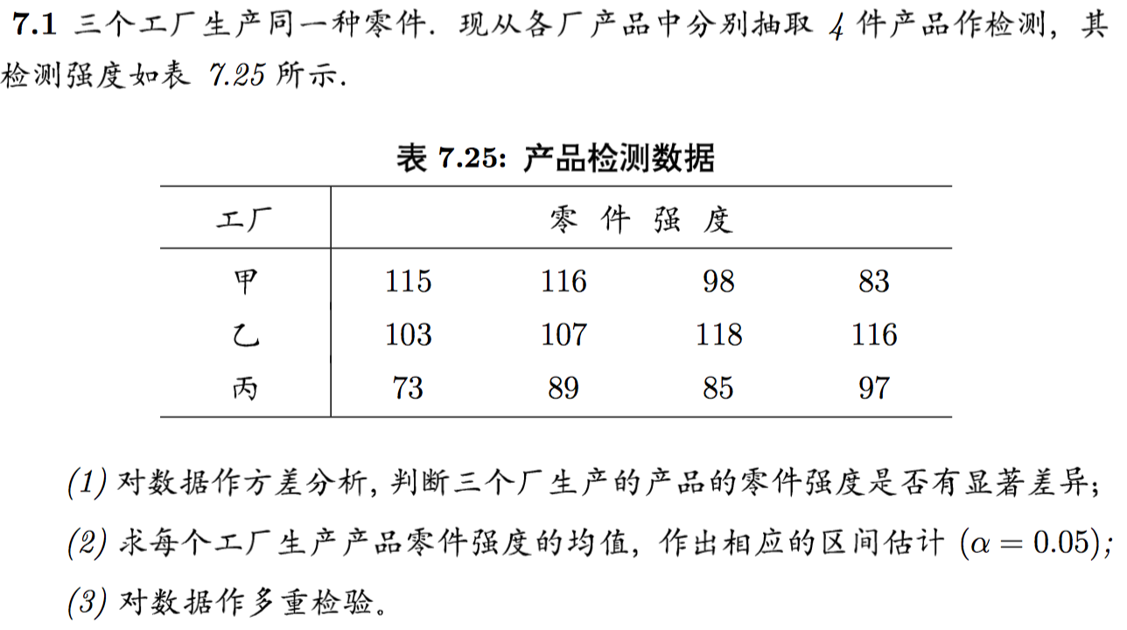

Slide 14
(1)
lamp<data.frame(X=c(115,116,98,83,103,107,118,116,73,89,85,97),A=factor(rep(1:3,c(4,4,4))))
lamp.aov<-aov(X~A,data=lamp);
summary(lamp.aov)
Df Sum Sq Mean Sq F value Pr(>F)
A 2 1304 652.0 4.923 0.0359 *
Residuals 9 1192 132.4
P值小于0.05，有显著差异。

Slide 15
对甲的区间估计：
> a<-c(115,116,98,83)
> t.test(a)
One Sample t-test
data: a
t = 13.1341, df = 3, p-value = 0.0009534
alternative hypothesis: true mean is not equal to 0
95 percent confidence interval:
78.04264 127.95736
sample estimates:
mean of x sample estimates:
mean of x

Slide 16
(3)多重检验：
> attach(lamp)
P值不做调整：
> pairwise.t.test(X,A,p.adjust.method = "none")
Pairwise comparisons using t tests with pooled SD
data: X and A
1 2
2 0.351 -
3 0.066 0.013
P值进行Holm调整：
P value adjustment method: none
> pairwise.t.test(X,A,p.adjust.method = "holm",data)
Pairwise comparisons using t tests with pooled SD
data: X and A
1 2
2 0.35 -
3 0.13 0.04
P value adjustment method: holm
不论采取哪种方法，都可看出乙和丙有显著差异。

Slide 17
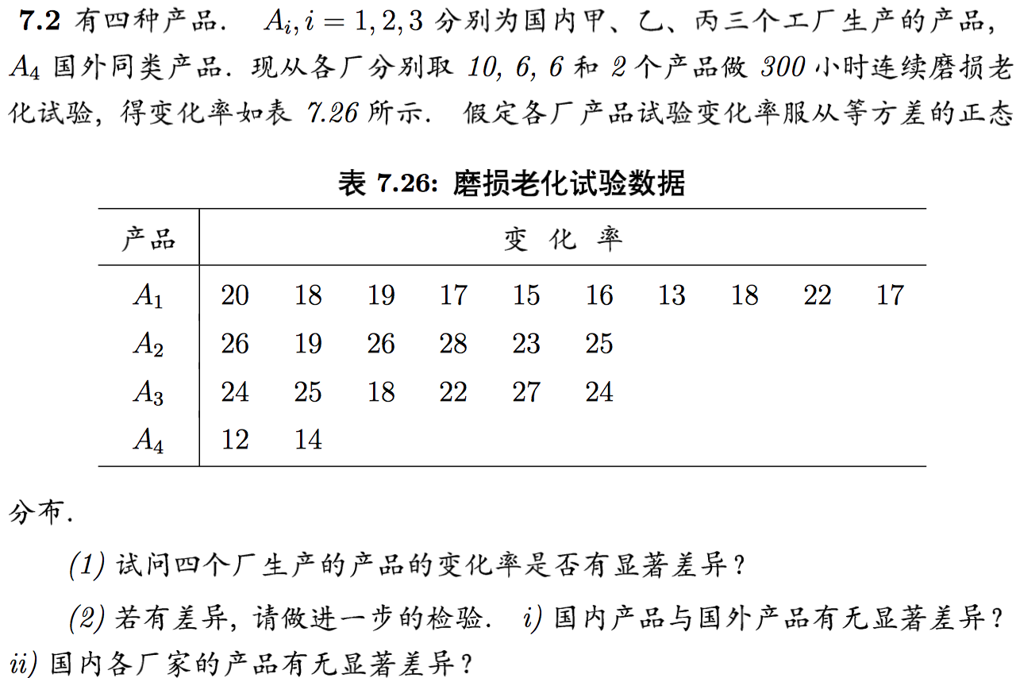

Slide 18
(1)
lamp<-data.frame(X=c(20,18,18,17,15,16,13,18,22,17,26,19,26,28,23,25,24,25,18,22,27,24,12,14),A=factor(rep(1:4,c(10,6,6,2))))
lamp.aov<-aov(X ~ A, data=lamp);
summary(lamp.aov)
Df Sum Sq Mean Sq F value Pr(>F)
A 3 351.7 117.24 15.11 2.28e-05 ***
Residuals 20 155.2 7.76
P值小于0.05，可认为四个厂生产的产品的变化率有显著差异。

Slide 19
> attach(lamp)
P值不做调整：
> pairwise.t.test(X,A,p.adjust.method = "none")
Pairwise comparisons using t tests with pooled SD
data: X and A
1 2 3
2 8.0e-05 - -
3 0.00053 0.47666 -
4 0.05490 6.1e-05 0.00020
P value adjustment method: none
P值进行Holm调整：
> pairwise.t.test(X,A,p.adjust.method = "holm")
Pairwise comparisons using t tests with pooled SD
data: X and A
1 2 3
2 0.00040 - -
3 0.00158 0.47666 -
4 0.10979 0.00036 0.00079
P value adjustment method: holm
由此可得，除了A1和A4，A2和A3这两组的差异不显著外，其他组合的差异都很显著。

